Slide 1
PROCESOS QUE AFECTAN EN LA AGRICULTURA
Recrudecimiento del bloqueo
A partir de la Covid se incrementan los precios en el mundo
La guerra en Ucrania incrementa el precio de los alimentos y fertilizantes
Envejecimiento poblacional
Productos que se compraban a un precio en 2020 han duplicado y triplicado su precio:
Maíz alimento animal incrementa un 167 %, harina de soya un 151 %, fosfato monocálcico 258 %, meteonina 162 %, todos esenciales para los piensos.
De igual manera los fertilizantes como NPK y urea se incrementaron sus precios un 300 %, y el resto de productos químicos herbicidas y plaguicidas duplican y triplican sus precios.

Slide 2
SITUACIÓN DE LOS INSUMOS EN LA AGRICULTURA
A partir de la no disponibilidad de financiamientos provoca que no se puedan adquirir todos los insumos necesarios:
Combustible diésel: se trabaja con el 40 % de la demanda
Fertilizantes: se ha podido disponer del 4 % de la demanda
Alimento animal: se ha recibido el 20 % de la demanda
Financiamientos para mercado mayorista: no se ha podido disponer de financiamiento para la compra de insumos imprescindibles en el mercado interno y la Industria Nacional de envases, botas, lima, machetes entre otros insumos básicos para el productor.

Slide 3
ESTRUCTURA
Estructura Estatal
Reducir personal indirecto Año 2021 un 40%, Año 2023 entre 15-20%
Fortalecer el municipio, concretar la producción de alimentos y la implementación de la Ley 148 (Ley de Soberanía Alimentaria y Seguridad Alimentaria y Nutricional, Decreto 67)
Incluir dos funciones más (14): Agricultura Urbana, Suburbana y Familiar y Comercialización
Estructura Empresarial
Oficina Central de las OSDE, promedio 69 personas (anteriormente 120 promedio)
Propuesta 30 personas promedio.
Reordenado 29 mil 495 trabajadores de las áreas de regulación y control.
Se han creado 24 empresas filiales y se han reordenado 600 UEB.

Slide 4
ESTRUCTURA
Total de Trabajadores del Sistema de la Agricultura
De esta fuerza el 15% son jóvenes.
Según datos de la ONEI el 15 % de la población en edad laboral vive en zonas rurales
se cuenta con 324 empresas
Se han reordenado 29 mil 495 trabajadores de las áreas de regulación y control de las empresas disminuyendo a menos del 20% del total del personal indirecto.
Se han constituido 2 mil 822 colectivos de diferentes sistemas productivos que agrupan a 26 mil 948 trabajadores.
Se identificaron en total 61 empresas y 530 UEB en 148 municipios con posibilidades de ser traspasadas a la gestión del municipio

Slide 5
PROGRAMA AVÍCOLA
Principal afectación la falta de alimento
El promedio diario de producción de huevos ha decaído de 5 millones diarios en 2020 a 2,2 millones por la situación de falta de pienso.
Se cuenta con una masa de 2.9 millones de gallinas ponedoras
Perspectiva de terminar el año 2023.
Remplazar el 35% (900 mil animales) terminar misma masa.
En el año 2024 reemplazar toda la masa 2do ciclo, terminar el año con 6 millones de ponedoras.
Acciones para recuperar el programa
Gestión eficiente de la fuerza de trabajo
Hasta la fecha se han constituido 427 colectivos agropecuarios.
Asignación de financiamientos para la compra de insumos como desinfectantes, alambres, jaulas, PPA incubadoras y nacedoras.
conveniado con los productores 284 mil 815 aves semirústicas
Producción de alimentos en el país

Slide 6
PROGRAMA PORCINO
De una producción total de carne de cerdo de 199 mil 700 toneladas en el año 2017, las cifras cayeron en el año 2022 a 16 mil 500 toneladas de producción
Los alimentos para los cerdos disminuyeron desde el año 2018 hasta la fecha entregándose solo el 14 %.
por esta causa ha decrecido la cantidad de reproductoras de 96 mil 200 en 2018 a 35 mil 892 el pasado año, afectándose la base del desarrollo del Programa Porcino.
Proyecciones para la recuperación del Programa Porcino
Incrementar la siembra y cosecha de alimento animal en el país.
Potenciar el programa de siembra y cosecha de soya para garantizar parte de la proteína necesaria.
Garantía de los piensos iniciadores para los próximos 6 meses.
Recomenzar el programa de crecimiento de reproductoras en el próximo año.
Continuar la recuperación de los Centros Multiplicadores y Unidades de Crías.

Slide 7
PROGRAMA DE GRANOS
Frijol
Se llegaron a entregar para la canasta básica más de 50 mil toneladas
A partir de la falta de insumos decrece la producción hasta un 9 % de lo logrado en el año 2016 que fue el de mayor producción.
Maíz
Se llegaron a producir más de 400 mil toneladas en el año 2016
Por la falta de insumos ha decrecido la producción hasta un 30 % de lo logrado
Arroz
Se llegaron a producir de arroz consumo más de 300 mil toneladas
Ante la falta de insumo decrece la producción hasta un 10 % de lo logrado
Medidas
Incrementar el área bajo riego dedicada a los granos en un 35%.
Incrementar el rendimiento utilizando variedades e híbridos más productivos
Trabajo con la inversión extranjera y proyectos de colaboración para adquirir financiamientos.

Slide 8
PROGRAMA DE CAFÉ
La demanda para satisfacer la canasta básica y los consumos internos es de 24 mil toneladas
En el año 2023 se estiman producir unas 9 mil toneladas el 38 % de la demanda
El programa hasta el 2030 prevé lograr alcanzar 30 mil toneladas
Se trabaja con nuevos clones, este año se sembrarán mas de mil hectáreas nuevas.
Priorizar la innovación tecnológica con la selección de 9 mil productores en 28 mil hectáreas y el fortalecimiento del Programa de café en el Llano incorporando nuevos productores.
Tierras para alimento animal
La entrega de tierra para la producción de alimento porcino demanda 50 mil 430 hectáreas de tierra para producir el 60% de la materia prima, de ellas ya están entregadas 31 mil 507 hectáreas.

Slide 9
¿Qué es el Plan de Soberanía Alimentaria y Educación Nutricional de Cuba?
Es la Plataforma Nacional para alcanzar una plena Seguridad Alimentaria Soberana, como aporte estratégico a la Seguridad Nacional.
Constituye la sombrilla para el desarrollo agroalimentario de Cuba
BASE
De las proyecciones para el desarrollo de la producción de alimentos en el ámbito socio-económico cultural, de la transformación, y comercialización hasta el consumidor final

Slide 10


Ley 148/2022 “Ley de Soberanía Alimentaria y Seguridad Alimentaria y Nutricional”
Decreto 67/2022 “Reglamento de la Ley de Soberanía Alimentaria y Seguridad Alimentaria y Nutricional”
Sistemas Alimentarios Locales Soberanos y Sostenibles
Título III (artículos 44 al 58)

Slide 11
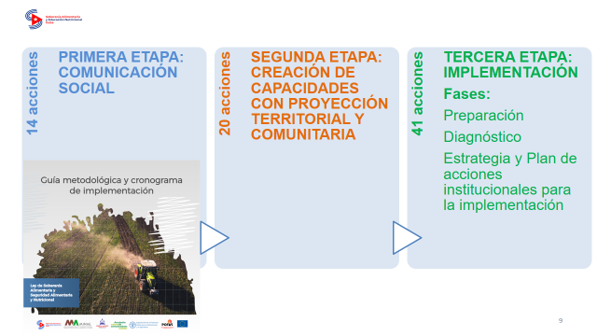

Gobernanza a nivel nacional
Comisión Nacional
(Sesiona una vez al año)
Grupo Asesor a la implementación de la Ley SSAN (Grupo de coordinación)
Grupo 1. Minag
Consolidación de sistemas alimentarios locales
Grupo 2. MEP
Disminución de la dependencia de las importaciones de alimentos e insumos.
Grupo 3. CITMA
Garantía de la calidad e inocuidad y disminución de las pérdidas y desperdicios de alimentos.
Grupo 4. Mincult
Movilización de sistemas educacionales, de la cultura y de la comunicación para fortalecer la educación alimentaria y nutricional.
Grupo 5. FMC . Temas Transversales. Género y Generacional.

Slide 12
Base Conceptual del Plan San
El concepto de soberanía alimentaria para Cuba es:
“La capacidad de la nación para producir alimentos de forma sostenible y dar acceso a toda la población a una alimentación suficiente, diversa, balanceada, nutritiva, inocua y saludable, reduciendo la dependencia de medios e insumos externos, con respeto a la diversidad cultural y responsabilidad ambiental.”

Slide 13
El concepto de soberanía alimentaria se sustenta en cuatro componentes:
4. Educación Nutricional para la Soberanía Alimentaria
1.Modelo Sostenible de Producción
2. Transformación y comercialización
3. Acceso a recursos
alimentos, saludables e inocuos sobre bases agroecológicas.
Fortalecimiento de la resiliencia socio ecológica y la mitigación al cambio climático.
gestión de las cadenas de valor, ofreciendo precios asequibles al consumidor
reducción de las pérdidas, desperdicios, incremento en el reciclaje.
Minimización de la dependencia de insumos externos
Gestión científica e innovación
Implementación de sistemas locales de extensión agraria e innovación tecnológica.
Basada en la formación de valores para avanzar hacia modos de vida sostenibles con la integración de la agroecología y la sostenibilidad.

Slide 14
Sistema Alimentario Local (art. 44, Ley SSAN)
1. Actores, procesos y recursos vinculados con la producción, transformación, comercialización y el consumo de alimentos en el municipio y sus interrelaciones, en correspondencia con las dimensiones sociales, políticas, económicas, tecnológicas y medioambientales, para alcanzar la soberanía alimentaria, fortalecer la seguridad alimentaria y nutricional y garantizar el derecho a la alimentación de las personas”.
2. A los efectos de la presente Ley, se consideran los sistemas alimentarios locales soberanos cuando sus actores participan de las estrategias, planes y demás decisiones municipales sobre la producción, transformación, comercialización, distribución y consumo de alimentos y utilizan, de forma prioritaria, recursos e insumos propios del municipio, con el fin de disminuir las importaciones para garantizar una alimentación sana y adecuada a la población.

Slide 15

GRUPO TEMPORAL DE TRABAJO
Minag
Minal
Mincin
MES
Citma
Minsap
ONEI
Asociaciones
Actores Locales
ASNU

Slide 16
BASES PARA
SISTEMA EMPRESARIAL AGROINDUSTRIAL MUNICIPAL
Sistema empresarial estatal agroindustrial municipal
producción, transformación y/o comercialización de alimentos con destino fundamental al autoabastecimiento municipal. Está en función de un balance alimentario municipal de todos los productos y para todos los destinos, por la estructura de dirección administrativa que corresponda.
Ganado mayor y menor no genético | Avicultura no especializada
Café a pequeña escala | Aserríos de pequeño formato
Sistemas agrosilvopastoriles | Frutales forestales
Módulos pecuarios en áreas forestales | Coco, cacao y apicultura a pequeña escala
Semilla | CREE
Alevinaje; producción acuícola, su industrialización y comercialización
Actividad de comercialización que responde al balance alimentario municipal

Slide 17
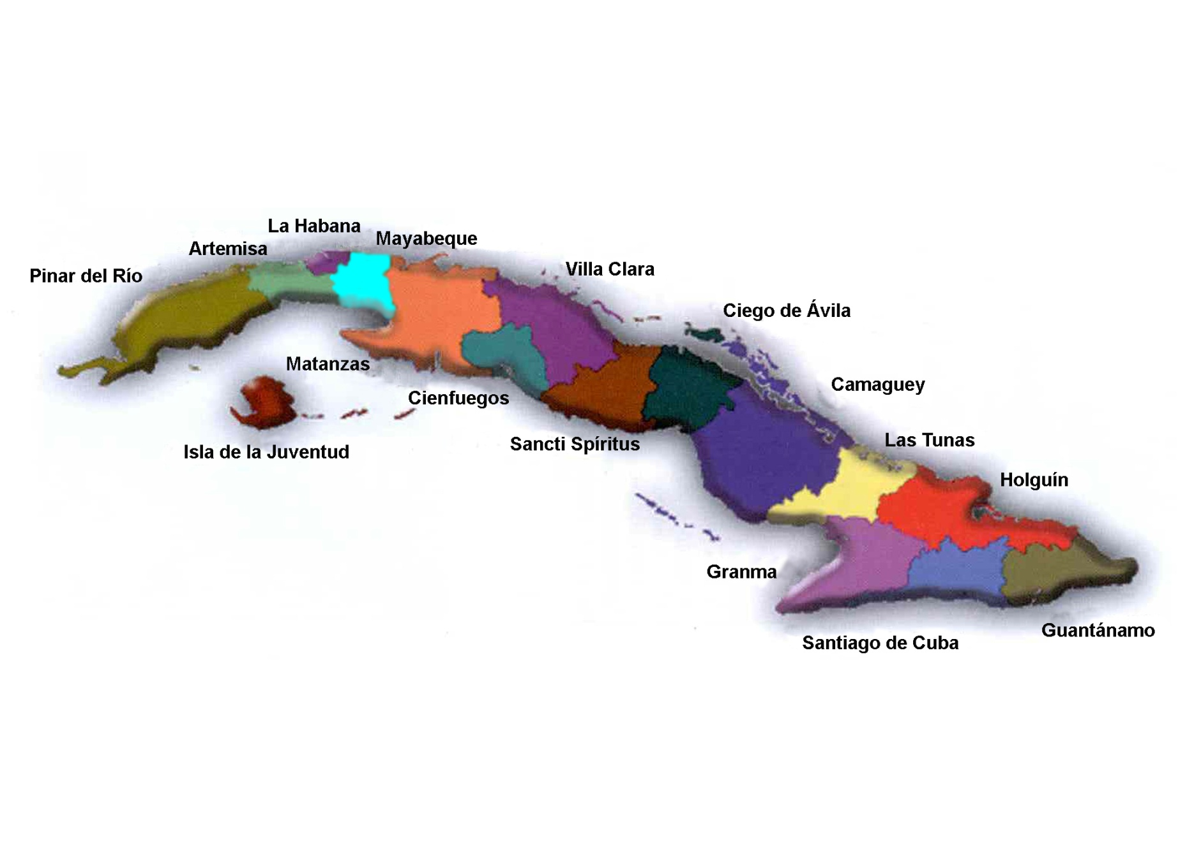
Municipios que conforman sistema empresarial agroindustrial municipal
Los Palacios Matanzas Limonar Los Arabos Colón Martí Calimete Unión de Reyes Aguada Cumanayagua Placetas Remedios Santo Domingo Cabaiguán Taguasco Jatibonico Bolivia Majagua Venezuela
Vertientes Minas Esmeralda Céspedes Camagüey Puerto Padre Jiguaní Rio Cauto Yara Banes Frank País Urbano Noris Báguano Calixto García Cueto Songo la Maya Contramaestre San Antonio del Sur
(7)
(5)
(11)
(6)
(13)
(10)
(13)
(12)
(8)
(8)
(14)
(1)
(8)
(13)
(10)
(9)

Slide 18
PROGRAMAS DE DESARROLLO VINCULADOS A LA LEY SSAN
Programa porcino.
Programa avícola.
Programa de ganadería bovina.
Programa de alimento animal (Plantas proteicas).
Programa de arroz.
Programa de granos (incluye frijol, garbanzos, maíz, sorgo y soya).
Programa de viandas.
  Programa de papa, malanga y boniato.
  Programa de yuca.
  Programa de plátano extradenso.
Programa de Bioproductos.
Programa de medicamentos de uso veterinario (incluidos los de origen natural).
Programa de hortalizas y condimentos.
Programa de cítricos y frutales.
Programa de Agricultura Urbana, Suburbana y Familiar.
Programa de suelos.
Programa de apicultura.
Programa de ganado menor.
Programa de acuicultura.
Programa de ingeniería agrícola

Slide 19
RETOS
Creación de capacidades en todos los actores que participan: ministerios, empresarios, autoridades de gobierno.
Proceso de ajuste de la planificación hasta nivel local.
Modificación de las relaciones de coordinación y subordinación: aprender a trabajar desde y para el espacio municipal.
Aprovechamiento de todas las capacidades a nivel local: productivas, de servicio, de ciencia e innovación, económico-financieras, en función de los sistemas alimentarios locales.
Generalizar un modelo de gestión económica que permita una mejor gestión de la tierra y las personas.
Perfeccionar los mecanismos para el cumplimiento y control de las funciones estatales: incrementar el control de la tierra y la masa ganadera.
Implementar los programas productivos del Plan SAN.

Slide 20
Situación del uso y entrega de la Tierra
Superficie total: 10 millones 988 mil 401 hectáreas.
Agrícola: 6 millones 300 mil 175
Prioridades para la entrega de tierras ociosas en usufructo
Disminuir las áreas ociosas o deficientemente explotadas mediante su entrega en usufructo y los colectivos laborales.
Como opción de empleo a los jóvenes con prioridad los que se licencian del servicio militar activo a más de mil 800.
Los organismos de la Administración Central del Estado para autoconsumo de sus trabajadores y familiares.
Productores con buenos resultados hasta alcanzar el límite máximo de áreas a entregar en usufructo.
Para el Ejército Juvenil del Trabajo.
Para las áreas de uso colectivo de las Cooperativas de Créditos y Servicios.
Prioridad en los trámites de herencia de la tierra y bienes agropecuarios.
Se trabaja en la propuesta de la política y anteproyecto de la Ley de Tierra que modifica los procedimientos establecidos.

